Slide 1
Class 설계서
Tuna

Slide 2
변경 이력
일자 | 버전 | 변경 내역 | 작성자
2017년 05월 24일 | 01 | 전체 Class Design 작성 및 MainFrame, Frame2, UIUpdate 세부부분 작성 | 김주민

Slide 3
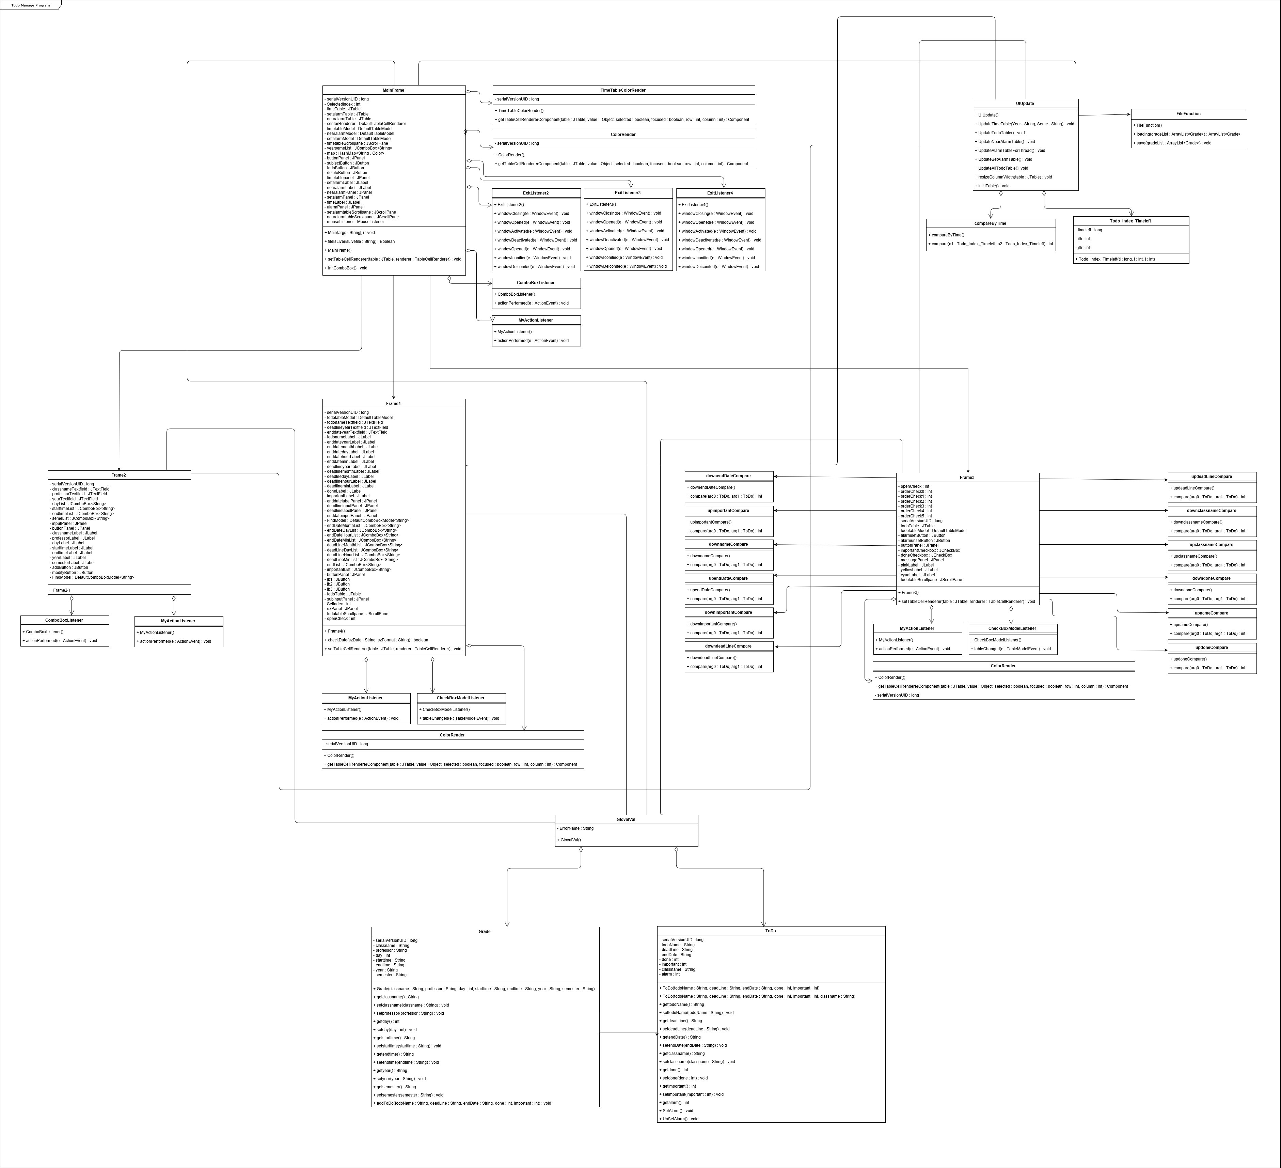

Slide 4
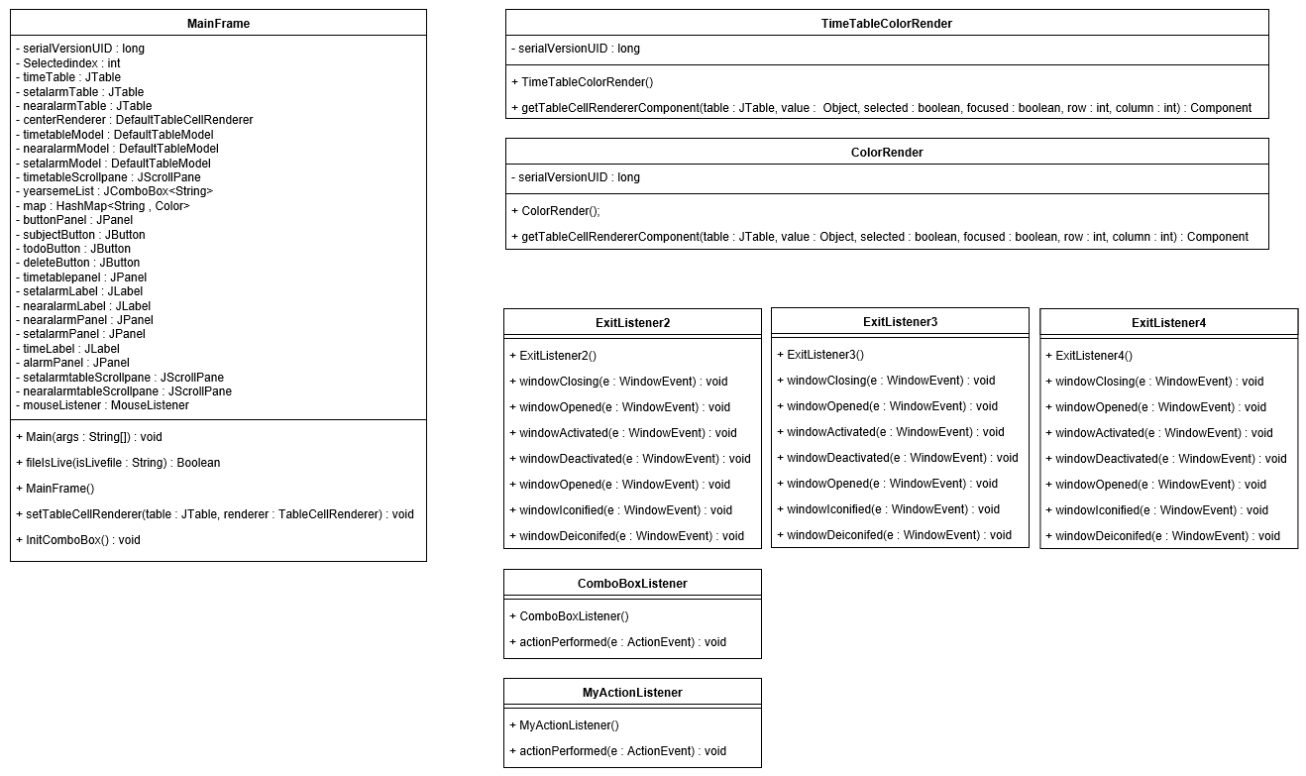

Slide 5
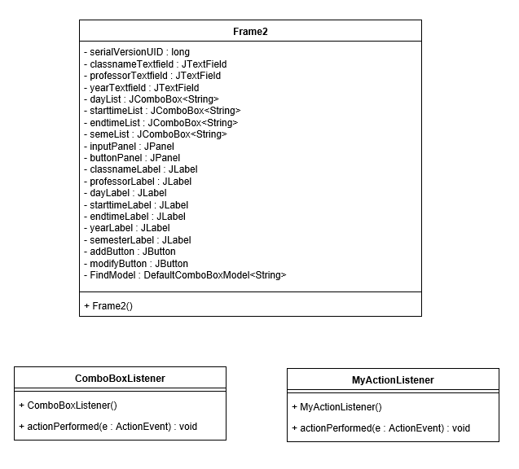

Slide 6
